Slide 1
OPERATION MANUAL
Training
TAS & PLC Modification

Slide 2
ขั้นตอนการจ่ายทางรถบรรทุก
1.1 การสร้างข้อมูลบัตร, พนักงานขับ
รถ, รถผลิตภัณฑ์และอื่น ๆ
1.2 เปิดถังจ่าย (Tank)
1.3 สร้างตั๋ว (DO)
1.4 สร้างการจ่าย (Load)
1.5 แตะบัตรทางเข้า
1.6 แตะบัตรที่โรงจ่าย (Bay)
1.7 แตะบัตรทางออก (Exit Gate)
1.8 ปิดบัญชี (End of Day)

Slide 3
1.1 การสร้างบัตรรถ (Card)
เป็นการกำหนดหมายเลขบัตรกับรถผลิตภัณฑ์ที่มีอยู่
ในระบบ TAS เพื่อนำใช้ในการสร้างการจ่าย (Load)

Slide 4
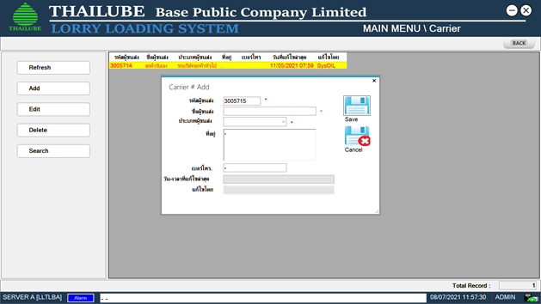
1)สร้างผู้ขนส่ง (Carrier) (กรณีที่ยังไม่มีผู้ขนส่งในระบบ)

Slide 5
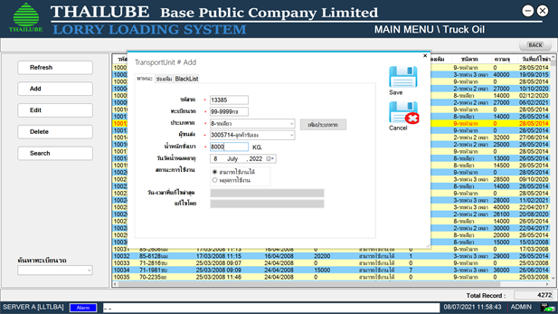
2) สร้างรถผลิตภัณฑ์ (TRUCK OIL) (กรณีที่ยังไม่มีรถผลิตภัณฑ์ ในระบบ)

Slide 6
*** การสร้างรถผลิตภัณฑ์ (TRUCK OIL) แต่ละประเภท
รถเดี่ยว (TRUCK)
สร้างทะเบียนและกำหนดจำนวนช่องเติมตามรถ
รถเซมิ (SEMI TRAILER)
- สร้างทะเบียนหัวลากและกำหนดจำนวนช่องให้เป็น 0
- สร้างทะเบียนหางพ่วงและกำหนดจำนวนช่องเติมตามรถ
รถพ่วง (TRAILER)
- สร้างทะเบียนหัวลากและกำหนดจำนวนช่องเติมตามรถ
- สร้างทะเบียนหางพ่วงและกำหนดจำนวนช่องเติมตามรถ

Slide 7
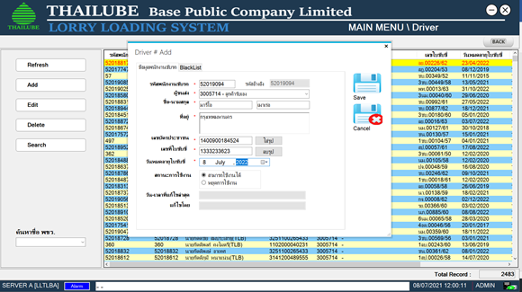
3) สร้างพนักงานขับรถ (DRIVER) (กรณีที่ยังไม่มีพนักงานขับรถ ในระบบ)

Slide 8
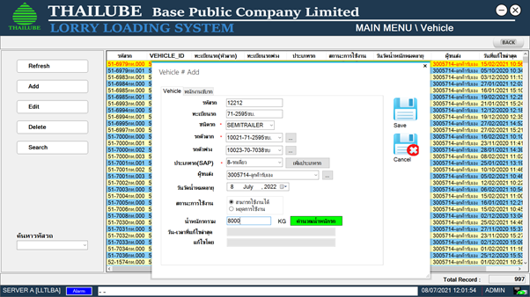
4) สร้างประเภทรถ (VEHICLE)

Slide 9
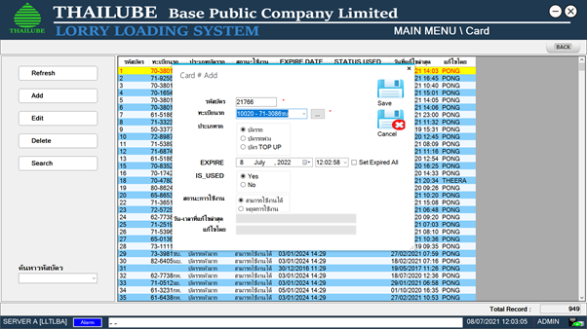
5) สร้างบัตรรถ (CARD)

Slide 10
1.2 เปิดถังจ่าย (TANK)
เป็นการกำหนดถังจะใช้เป็นถังจ่ายของแต่ละผลิตภัณฑ์ในแต่ละวัน

Slide 11
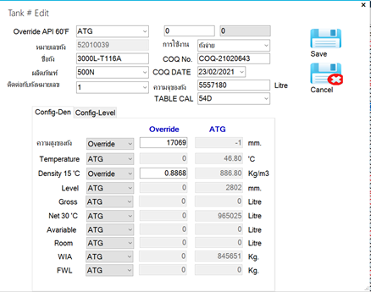
เปิดถังจ่าย (TANK)
เข้าเมนู SYSTEM SETUP > TANK SETUP

Slide 12
1.3 สร้างตั๋ว (DO)
เป็นการสร้างตั๋วจ่ายผลิตภัณฑ์จากระบบ TAS (MANUAL DO)
เพื่อใช้เป็นข้อมูลเริ่มต้นในการสร้างคำสั่งจ่าย (LOAD)

Slide 13
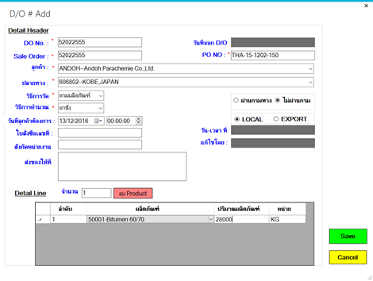
การสร้างตั๋ว
เข้าเมนู DO SETUP > DELIVERY ORDER

Slide 14
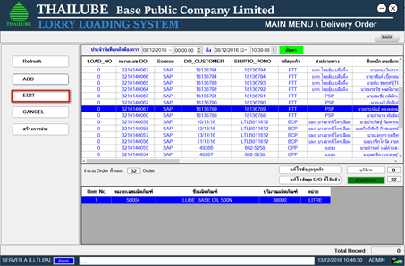
การแก้ไขปริมาณรวม
เข้าเมนู DO SETUP > DELIVERY ORDER> EDIT

Slide 15
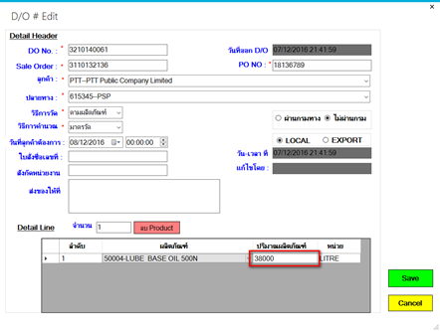
กรอกข้อมูลจำนวนที่ต้องการแก้ไข ที่ช่อง “ปริมาณผลิตภัณฑ์” กดปุ่ม “SAVE”

Slide 16
1.4 สร้างการจ่าย (LOAD)
เป็นการนำผลิตภัณฑ์และปริมาณที่ได้จากการสร้างตั๋ว (DO) มาจัดลงช่องเติม (COMPARTMENT) ให้กับรถ, การกำหนดหมายเลขซีลและพนักงานขับรถที่จะเข้ารับผลิตภัณฑ์ โดยระบบจะตรวจสอบข้อมูลรถ, พนักงานขับรถและบัตร(BLACK LIST, วันหมดอายุ) ก่อนที่จะสร้างการจ่ายและพิมพ์ใบแนะนำการเติมเมื่อสร้างการจ่ายสำเร็จ

Slide 17
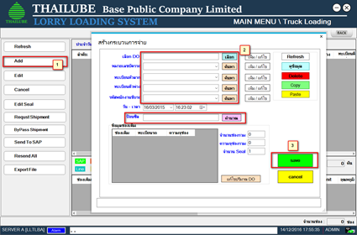
สร้างการจ่าย (LOAD)
เข้าเมนู DO SETUP > TRUCK LOADING หรือ DO SETUP > DELIVERY ORDER>สร้างการจ่าย
กดปุ่ม ADD
- เลือกหมายเลข DO
- เลือกหมายเลขบัตรรถ
- เลือกทะเบียนรถ
- เลือกพนักงานขับรถ
- ป้อนหมายเลขซีลหรือกดปุ่มคำนวณซีล

Slide 18
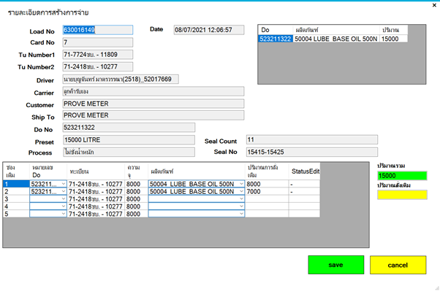
หลังจากกดปุ่ม SAVE ระบบจะทำการจัดช่องเติมให้อัตโนมัติ หรือสามารถแก้ไขเพิ่มเติมได้ในหน้าแสดงข้อมูลการสร้างการจ่าย

Slide 19
1.5 แตะบัตรทางเข้า (ENTRANCE GATE)
พนักงานขับรถจะต้องทำการแตะบัตรที่เครื่องอ่านบัตรทางเข้า (ENTRANCE GATE) ก่อนที่จะนำรถเข้าไปที่โรงจ่ายเพื่อรับผลิตภัณฑ์ โดยระบบจะตรวจสอบสถานะการเข้ารับผลิตภัณฑ์ (LOAD STATUS) ถ้ายังไม่ถึงสถานะแตะบัตรทางเข้า เมื่อมีการแตะบัตร GATE BARRIER จะไม่เปิดให้รถผ่าน

Slide 20
การแตะบัตรที่ทางเข้ามีขั้นตอนดังนี้
1) พนักงานขับรถนำรถจอดหน้า GATE BARRIER ทางเข้า
2) พนักงานขับรถแตะบัตรรถที่เครื่องอ่านบัตร
3) ระบบตรวจสอบสถานะ
- ในกรณีที่แตะบัตรผ่าน ระบบบันทึกเวลาพร้อมกับเปิด GATE BARRIER
- ในกรณีที่แตะบัตรไม่ผ่าน ระบบแสดงข้อความเตือน, พนักงานขับรถติดต่อเจ้าหน้าที่เพื่อตรวจสอบและแก้ไขต่อไป

Slide 21
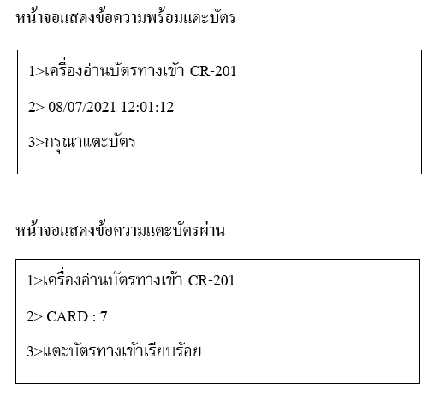
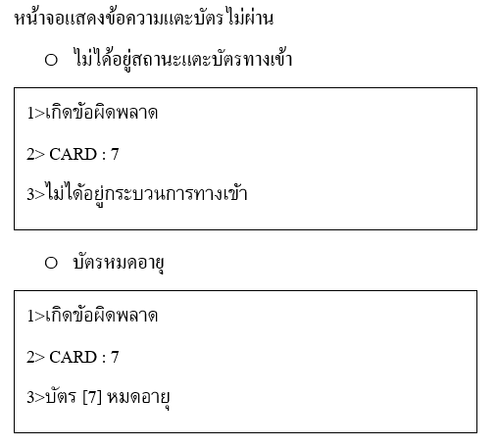
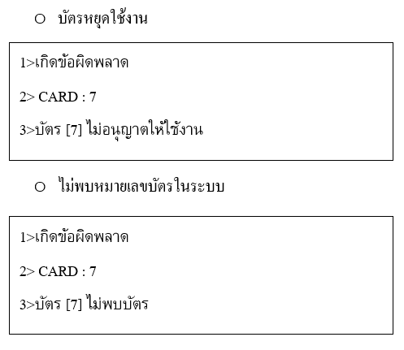

Slide 22
1.6 แตะบัตรที่โรงจ่าย (BAY)
พนักงานขับรถจะต้องแตะบัตรที่เครื่องอ่านบัตรโรงจ่าย เพื่อเริ่มต้นขั้นตอนการรับผลิตภัณฑ์ตามใบแนะนำการเติม

Slide 23
การแตะบัตรที่โรงจ่ายมีขั้นตอนดังนี้
1) พนักงานขับรถนำรถเข้าโรงจ่ายตามที่ระบุในใบแนะนำการเติม
2) พนักงานขับรถต่อสายกราวด์และนำงวงจ่ายลงช่องเติมของรถ
3) พนักงานขับรถแตะบัตรที่เครื่องอ่านบัตรโรงจ่าย ระบบทำการตรวจสอบINTERLOCK
- EARTH C
- BALL VALVE C
- ESD CCR
- ESD BAY 5
- ESD FIRE ALARM
- ESD GATE HOUSE
- PERMISSIVE C

Slide 24
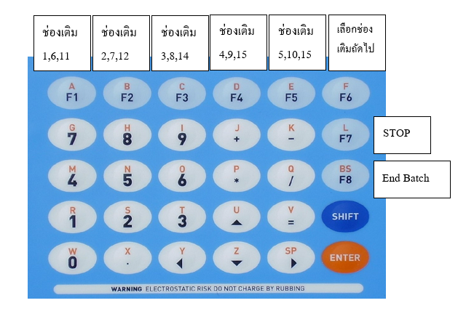
4) พนักงานขับรถกดเลือกช่องเติมที่เครื่องอ่านบัตรเพื่อสั่ง START BATCH, STOP BATCH

Slide 25
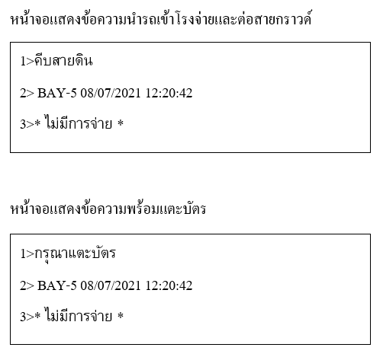

Slide 26
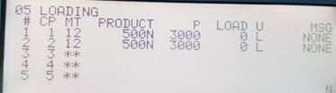
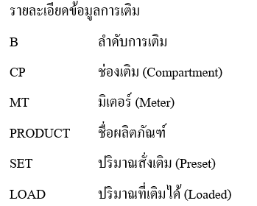
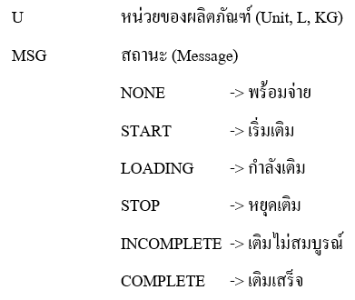
หน้าจอแสดงข้อความแตะบัตรผ่านและข้อมูลการเติม

Slide 27
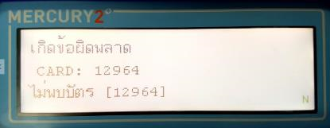
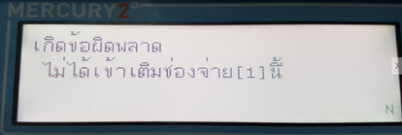
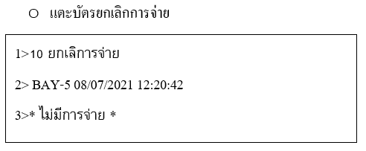
หน้าจอแสดงข้อความแตะบัตรไม่ผ่าน
O ไม่พบหมายเลขบัตรในระบบ
O แตะบัตรที่เครื่องบัตรไม่ถูกต้อง

Slide 28
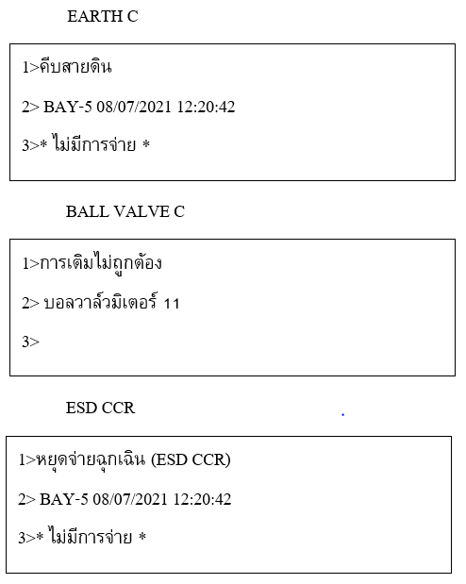
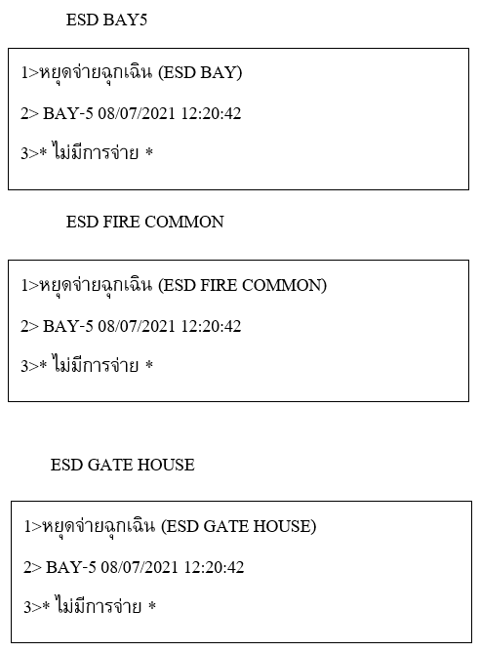
หน้าจอแสดงข้อความ PERMISSIVE

Slide 29
1.7 แตะบัตรทางออก (EXIT GATE)
พนักงานขับรถจะต้องทำการแตะบัตรที่เครื่องอ่านบัตรทางออก (EXIT GATE) ก่อนที่จะนำรถออกจากคลัง โดยระบบจะตรวจสอบสถานะ (LOAD STATUS) ถ้ายังไม่ถึงสถานะแตะบัตรทางออก เมื่อมีการแตะบัตร GATE BARRIER จะไม่เปิดให้รถผ่าน

Slide 30
การแตะบัตรที่ทางออกมีขั้นตอนดังนี้
1) พนักงานขับรถนำรถจอดหน้า GATE BARRIER ทางออก
2) พนักงานขับรถแตะบัตรรถที่เครื่องอ่านบัตร
3) ระบบตรวจสอบสถานะ
- ในกรณีที่แตะบัตรผ่าน ระบบบันทึกเวลาพร้อมกับเปิด GATE BARRIER
- ในกรณีที่แตะบัตรไม่ผ่าน ระบบแสดงข้อความเตือน, พนักงานขับรถติดต่อเจ้าหน้าที่เพื่อตรวจสอบและแก้ไขต่อไป

Slide 31
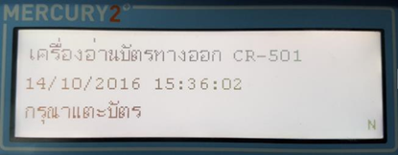
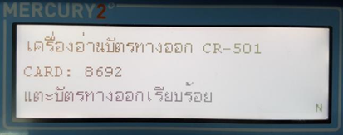
หน้าจอแสดงข้อความพร้อมแตะบัตร
หน้าจอแสดงข้อความแตะบัตรผ่าน

Slide 32
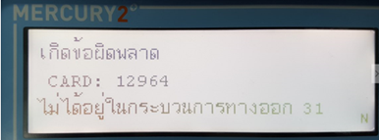
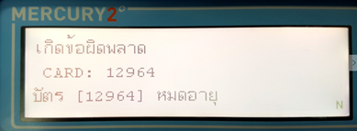
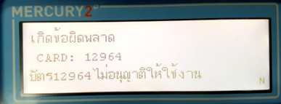
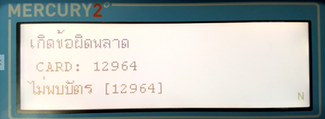
หน้าจอแสดงข้อความแตะบัตรไม่ผ่าน
- ไม่ได้อยู่สถานะแตะบัตรทางออก
- บัตรหมดอายุ
- บัตรหยุดใช้งาน
- ไม่พบหมายเลขบัตรในระบบ

Slide 33
1.8 ปิดบัญชี (END OF DAY)
เป็นการสรุปยอดจ่ายประจำวันหรือสิ้นสุดการจ่ายของวัน เมื่อทำการปิดบัญชี ระบบจะรีเซ็ตถังจ่ายผลิตภัณฑ์ให้โดยอัติโนมัติ

Slide 34
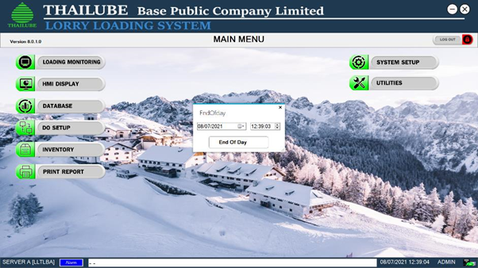
ปิดบัญชี (END OF DAY)
1) เข้าเมนู UTILITIES > END OF DAY

